Slide 1

EDA
Data Science
FRANCISCO M. PALMA VALDECANTOS

Slide 2


¿QUÉ VAMOS A ANALIZAR?
CUÁLES SON LAS CARACTERÍSTICAS MUSICALES QUE HACEN DE UNA CANCIÓN UN ÉXITO
BASADO EN EL TOP 50 DE 2019 Y 2020

Slide 3

FIN DE LIMITACIONES HORARIAS Y RESTRICCIONES

Slide 4
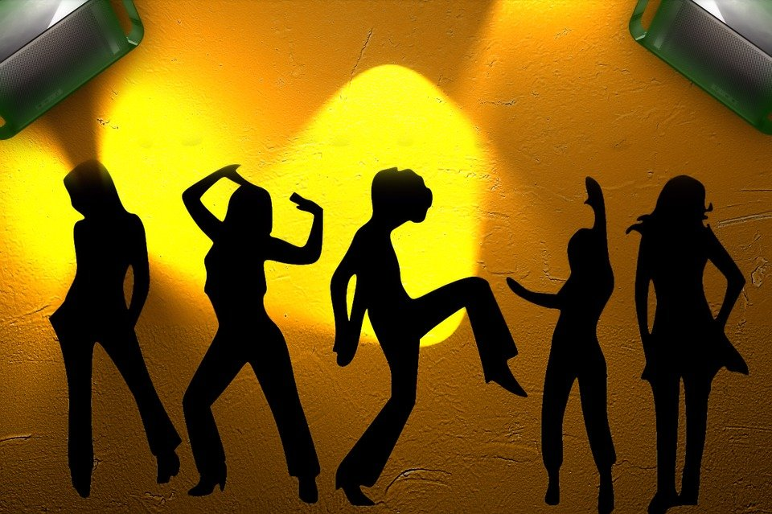
HAY GANAS DE DIVERTIRSE Y SALIR A BAILAR

Slide 5
ANALICEMOS LA BAILABILIDAD SEGÚN SPOTIFY
Danceability
La capacidad de baile describe cómo de adecuada es una pista para bailar en función de una combinación de elementos musicales que incluyen:
El tempo
La estabilidad del ritmo
La fuerza del ritmo
La regularidad general
Un valor de 0.0 es menos bailable y 1.0 es más bailable.

Slide 6
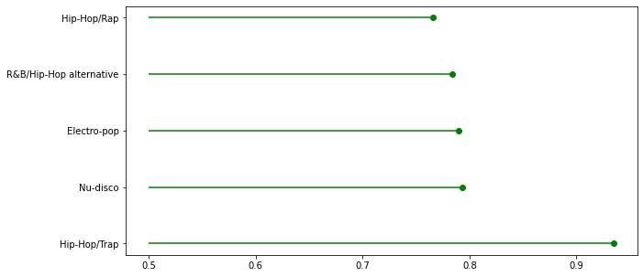
¿QUÉ GÉNEROS SON DE MEDIA LOS MÁS BAILABLES?
2019

Slide 7
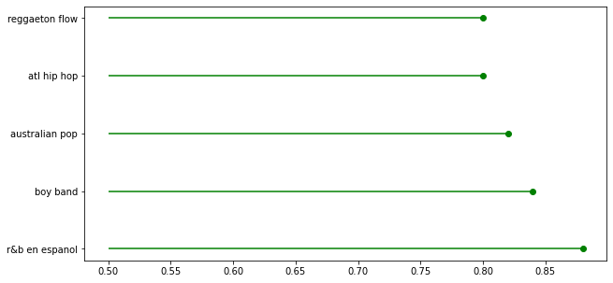
¿QUÉ GÉNEROS SON DE MEDIA LOS MÁS BAILABLES?
2020

Slide 8
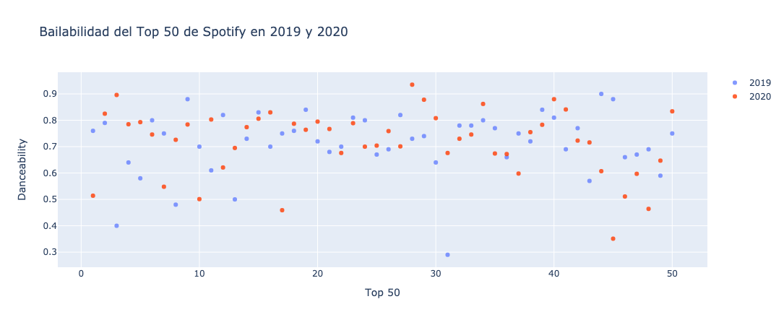
¿QUÉ ARTISTAS HAN LANZADO LAS CANCIONES MÁS BAILABLES Y EN QUÉ POSICIÓN QUEDARON?

Slide 9
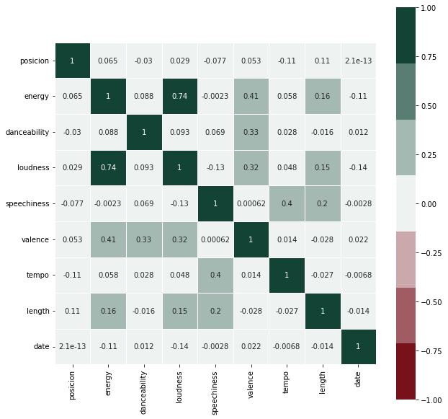
ÉXITO EN LAS PISTAS DE BAILE ¿QUÉ ATRIBUTOS REALES DEBE DE TENER LA CANCIÓN?

Slide 10
Energy
La energía es una medida de 0.0 a 1.0 y representa una medida de percepción de intensidad y actividad. Por lo general, las pistas enérgicas se sienten rápidas, ruidosas y ruidosas.
Loudness
El volumen general de una pista en decibelios (dB). La sonoridad es la calidad de un sonido, que es el principal correlato psicológico de la fuerza física (amplitud). Los valores típicos oscilan entre -60 y 0 db.

Slide 11
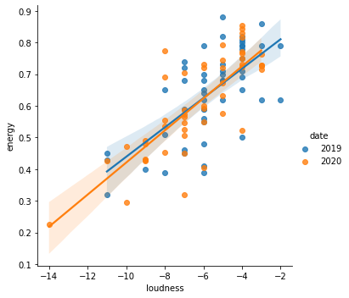
VARIABLES CON BUENA CORRELACIÓN

Slide 12
UNA CANCIÓN PUEDE LLEGAR ARRIBA POR EL MENSAJE
Speechiness
Speechiness detecta la presencia de palabras habladas en una pista. Cuanto más exclusivamente parecida a un discurso sea la grabación (por ejemplo, programa de entrevistas, audiolibro, poesía), más cercano a 1.0 será el valor del atributo. Los valores superiores a 0,66 describen pistas que probablemente estén compuestas en su totalidad por palabras habladas.
valence
Una medida de 0.0 a 1.0 que describe la positividad musical que transmite una pista. Las pistas con valencia alta suenan más positivas (por ejemplo, feliz, alegre, eufórico), mientras que las pistas con valencia baja suenan más negativas (por ejemplo, triste, deprimido, enojado).

Slide 13
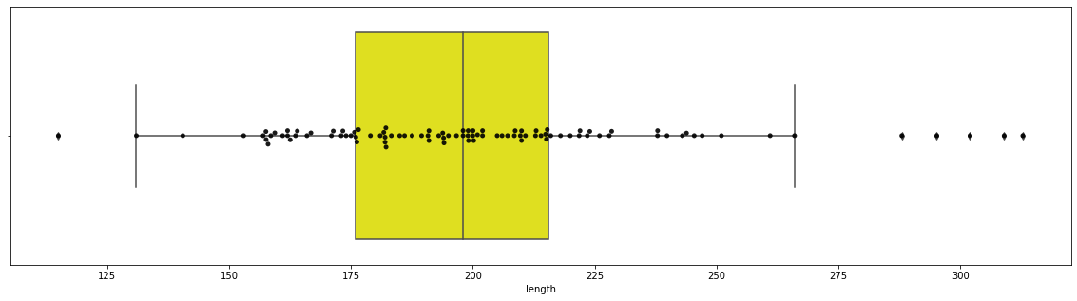
¿CUANTO DURAN LAS CANCIONES?
E
E
E
E
Vemos que la mayoría de canciones se sitúa entre los 3 min y 3 min. con 40 seg. (175 a 220 seg.)
La media es de 3 min. y 20 seg. (220 seg.)
La más duradera es SICKO MODE de Travis Scott con 5 min. y 12 seg (312 seg.)
La más cortita es PANINI de Lil Nas X con casi 2 min. (115 seg.)

Slide 14
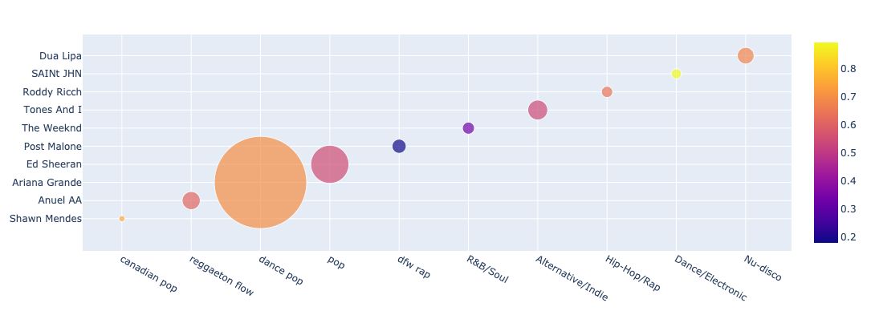
SE PUEDE LLEGAR ARRIBA POR EL MENSAJE

Slide 15
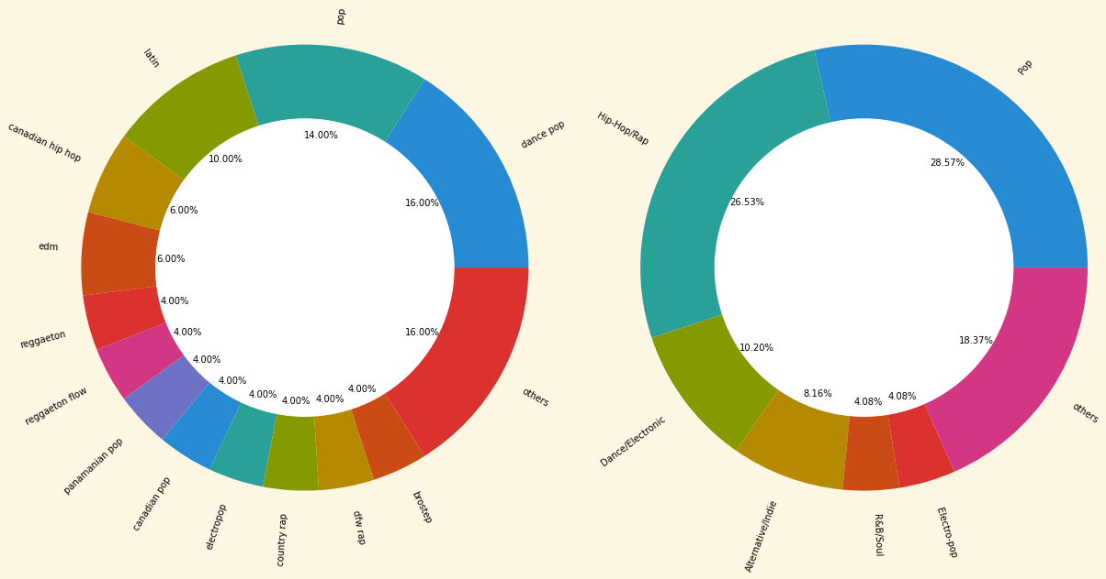
LOS GÉNEROS MÁS ESCUCHADOS
2019 C N N222222222222222 N N N N N 2020 N

Slide 16


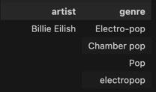
HAY QUE TENER EN CUENTA QUE:
Los artistas también van variando de género y adaptando registros para captar mayor audiencia

Slide 17
IMPORTANTE
También debemos tener en cuenta que evidentemente influyen otros factores externos que hacen que una canción incremente significativamente el número de reproducciones como son:
- Colaboraciones con otros artistas de prestigio
- Ser imagen de grandes marcas
- Pertenecer a una gran discográfica que con influencia en medios de comunicación
- Campañas de Marketing
- Lifestyle

Slide 18
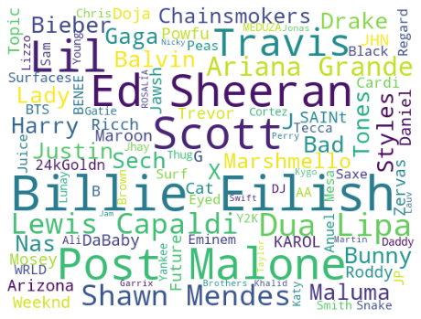
LOS ARTISTAS MÁS ESCUCHADOS

Slide 19
CONCLUSIONES
La muestra de datos debe ser suficientemente representativa. A mayor tamaño más precisión.
Si las variables a tratar no son numéricas pueden estar sesgadas por el criterio de quien determina los parámetros por las que se rigen. Ejemplo: la bailabilidad o las variantes de los géneros.
Como hemos visto existen factores externos que influyen en los resultados.

Slide 20
CONCLUSIONES
Es un EDA con fines académicos que me ha servido para:
Aplicar conocimiento aprendido
Comprender el campo del estudio
Aunque difícilmente pueda tomar decisiones informadas de la información obtenida.

